Slide 1
Efficienza dinamica
Un esempio: le politiche industriali e per l’innovazione

Slide 2
Le forme non concorrenziali e l’efficienza dinamica
Se i mercati reali non tendono naturalmente alla concorrenza perfetta, questo potrebbe essere giustificato dalla presenza di un’allocazione efficiente di tipo dinamico
Semplicemente il sistema ha necessità di operare in presenza di extraprofitti per crescere…
Anche in questo caso le interpretazioni sono discordanti

Slide 3
Efficienza dinamica e workable competition
J.A. SCHUMPETER*
l’innovazione è favorita in mercati caratterizzati da elevato grado di concentrazione:
  vi sono innovazioni tecnologiche che richiedono ingenti investimenti in R&S (a causa dell’incertezza sull’esito della ricerca, dei rendimenti di scala crescenti della R&S);
  solo in presenza di potere di mercato si potrà sfruttare il vantaggio di costo derivante dall’innovazione.
K.J. Arrow⁺
sia concorrenza che monopolio inducono un livello socialmente subottimale di investimento in innovazione, ma...
il livello garantito dalla concorrenza è comunque superiore, in quanto:
  l’incremento dei profitti derivanti dall’innovazione è maggiore se il punto di partenza è una condizione di profitti nulli rispetto al monopolio in cui l’impresa percepisce già un profitto positivo.
* [Capitalismo, socialismo e democrazia, 1967 (1943)]
⁺ [Economic welfare and the allocation of resources for invention, 1962]

Slide 4
Politica industriale strutturale… si è persa di vista
Entrambe le teorie ammettono comunque livelli subottimali di investimenti in innovazione e quindi sono necessari interventi pubblici
Obiettivi: occupazione, crescita, competitività (di prezzo e non) e difesa settori strategici
Classificazione degli interventi:
  Politiche settoriali difensive
  Politiche settoriali attive
  Politiche per le imprese
  Politiche regionali (politica europea) e
  Domanda pubblica

Slide 5
Un esempio: Obiettivi delle politiche industriali
L'obiettivo generale delle politiche industriali è quello di favorire l'evoluzione dell'economia verso direzioni ritenute desiderabili dal punto di vista:
- economico migliorando l'efficienza sociale (via mercato) e l'equità (via intervento esterno pubblico)
- ambientale assicurando la sostenibilità
- politico proteggendo particolari interessi nazionali
Le politiche industriali intervengono quando tali obiettivi non possono essere raggiunti dai comportamenti privati degli operatori sui mercati
Le politiche industriali che puntano a raggiungere obiettivi economici possono essere distinte sulla base di quattro obiettivi specifici:
- migliorare l'efficienza statica dell'economia
- migliorare l'efficienza dinamica
- assicurare il coordinamento delle decisioni
- fornire le necessarie condizioni di contesto
5
Notes:
5

Slide 6
2. Obiettivi delle politiche industriali (O. economico)
Migliorare l’efficienza statica
L'autorità pubblica può ottenere miglioramenti di efficienza statica intervenendo nei casi di fallimenti di mercato, cioè dove i comportamenti privati non portano ad un uso efficiente delle risorse
Diverse sono le cause di tali fallimenti:
A) presenza di mercati imperfetti
con monopoli naturali (nei casi in cui gli elevati costi fissi di investimento rendono efficiente la presenza di un solo produttore, come nelle reti ferroviarie, nei servizi locali, etc.)
con poche imprese oligopolistiche che dispongono di forte potere di mercato, condizionando i prezzi
con eccessive regolamentazioni pubbliche, che limitano la concorrenza
6
Notes:
6

Slide 7
2. Obiettivi delle politiche industriali (O. economici)
B) informazione imperfetta: quando gli operatori privati hanno conoscenze inadeguate e asimmetrie informative, che limitano gli scambi e avvantaggiano particolari soggetti
C) le attività economiche presentano esternalità positive o negative, cioè quando i benefici e i costi sociali non sono tenuti in considerazione nei prezzi di mercato
In tutti questi casi l'intervento pubblico ha l'obiettivo di "far funzionare i mercati" in modo efficiente, influenzando domanda e offerta, prezzi e quantità dei beni in modo da avvicinarli ai livelli che risulterebbero da mercati efficienti
Il risultato che ci si attende, date le risorse disponibili, è ottenere la massima quantità di beni al più basso prezzo possibile
7
Notes:
7

Slide 8
2. Obiettivi delle politiche industriali (4)
Migliorare l’efficienza dinamica
Le politiche industriali hanno l'obiettivo di ottenere miglioramenti di efficienza dinamica quando puntano ad accrescere le risorse disponibili, favorendo la crescita di settori e imprese caratterizzate da forti processi di apprendimento, cambiamento tecnologico, internazionalizzazione, con elevate economie di scala e rapida crescita della domanda e della produttività
Se la struttura dell'economia è caratterizzata da un dualismo tra settori a bassa crescita (agricoltura) e settori con una forte dinamica della domanda e della produttività (industrie ad alta tecnologia), lo spostamento di attività dai primi ai secondi è destinato ad accrescere il reddito medio del Paese
Compito delle politiche industriali è favorire un tale cambiamento strutturale e la crescita di attività "schumpeteriane" che sviluppano nuove tecnologie e produzioni
8
Notes:
8

Slide 9
2. Obiettivi delle politiche industriali (5)
Nel caso in cui i settori dinamici presentino forti economie di scala e conseguenti barriere all'entrata (ad es. l'auto, la chimica, l'elettronica di consumo, l'aeronautica) le politiche industriali puntano a favorire la concentrazione delle risorse nazionali, private e pubbliche, per ottenere elevati volumi di produzione, tali da assicurare una rapida riduzione dei costi e la possibilità di competere sui mercati internazionali
Tale strategia richiede in genere fusioni o accordi tra imprese private, un forte coordinamento pubblico, una qualche protezione del mercato interno e sostegno all'esportazione
Strategie miste di intervento pubblico-privato
9
Notes:
9

Slide 10
2. Obiettivi delle politiche industriali (6)
Quando i settori dinamici (efficienza dinamica) sono caratterizzati da un rapido cambiamento tecnologico (ad es. l'elettronica, l'informatica, le comunicazioni, le biotecnologie, le tecnologie ambientali) le politiche industriali e dell'innovazione puntano a favorire l'acquisizione e la diffusione di conoscenze in questi ambiti, sostenendo le attività di ricerca e sviluppo, la creazione di nuove imprese, l'introduzione di nuovi prodotti, processi e modelli organizzativi
Tale strategia richiede in genere interventi di sostegno all'offerta delle imprese attive in questi campi e di stimolo alla domanda, con la creazione e l'organizzazione di nuovi mercati con le necessarie regolamentazioni e un uso strategico della domanda pubblica
I benefici attesi in questo caso sono un aumento del prodotto e del reddito, della competitività internazionale del Paese, dell'occupazione e dei salari
10
Notes:
10

Slide 11
La politica per la conoscenza, la ricerca e l’innovazione
Un sistema complesso di interazioni per favorire l’efficienza dinamica

Slide 12
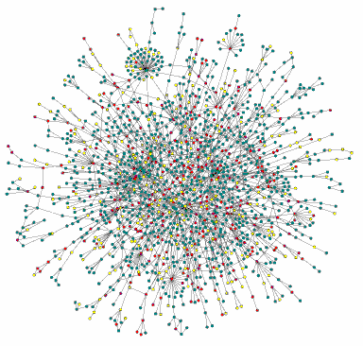

Il sistema economico dell’innovazione è complesso
Guida alla lettura
RETE DI CONNESSIONI COMPLESSE
Direzione dell’intervento

Slide 13
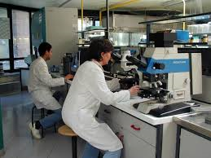


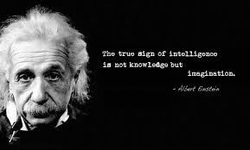
Dalla conoscenza all’innovazione
Quali linee di intervento favorire? Come si sviluppa la conoscenza e come si può diffondere?
Quando la conoscenza si trasforma in innovazione?
Con gli investimenti in ricerca di base……………………oppure con le idee innovative dei singoli

Slide 14


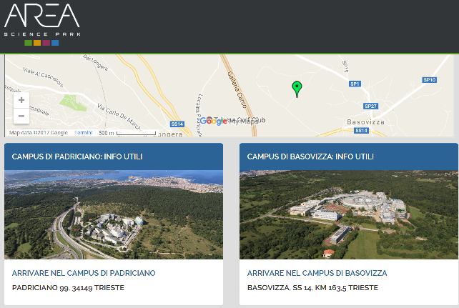


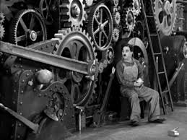
Dove lavorano gli scienziati
Istituzioni senza
fini di lucro
Università
Enti pubblici
di ricerca
I parchi scientifici e tecnologici
Imprese

Slide 15
L’impatto della scienza e tecnologia sulla crescita settoriale
80 %
agricoltura
servizi
Industria 4.0
33 %
industria
1800
1960
time

Slide 16
Politica scientifica
La politica scientifica è definita come un’area della politica pubblica che riguarda gli interventi relativi alla gestione delle iniziative scientifiche e di ricerca, compreso il finanziamento della scienza, spesso intrapresi per il perseguimento di altri fini di politiche pubbliche quali l’innovazione tecnologica finalizzata a promuovere lo sviluppo commerciale dei prodotti, lo sviluppo degli armamenti, la tutela della salute umana, il monitoraggio dell’ambiente.
(Wikipedia)

Slide 17
La politica scientifica è molto recente, ma ci sono delle premesse storiche….
Patronaggio (mecenatismo) dei governanti (es. nel Rinascimento)
La Rivoluzione industriale
Tra la Prima e la Seconda guerra mondiale: razzi, energia nucleare, ricerca operativa, DDT
Dopo la Seconda guerra mondiale: la politica scientifica e tecnologica dei governi

Slide 18
Il ruolo dei Governi
“Il Governo è particolarmente adatto a svogere certe funzioni quali il coordinamento ed il supporto di grandi programmi su problemi di grande rilevanza nazionale”.
“Il progresso scientifico su un ampio fronte è il risultato dell’interazione di intelletti liberi, che lavorano su argomenti di loro scelta, dettati dalla loro curiosità per l’esplorazione dell’ignoto. La libertà di ricerca deve essere preservata in ogni intervento del Governo a sostegno della scienza.”
Vannevar Bush, 1945
“Science the Endless Frontier”

Slide 19
… e quello delle università e dei centri di ricerca
“Le università pubbliche e private e gli enti pubblici di ricerca devono fornire sia le nuove conoscenze scientifiche che formare i nuovi ricercatori. Queste istituzioni sono specificamente qualificate, dalla loro tradizione e dalle loro caratteristiche peculiari, per svolgere la ricerca di base
E’ principalmente in queste istituzioni che gli scienziati possono lavorare in un’atmosfera che è relativamente libera dalle pressioni avverse della convenzione, del pregiudizio, o delle necessità commerciali. Al loro meglio, esse forniscono un significativo grado di libertà intellettuale personale (Art. 33 Costituzione: L'arte e la scienza sono libere e libero ne è l'insegnamento. Le istituzioni di alta cultura, università ed accademie, hanno il diritto di darsi ordinamenti autonomi nei limiti stabiliti dalle leggi dello Stato).
Tutti questi fattori rivestono una grande importanza nello sviluppo delle nuove conoscenze, poiché è certo che la gran parte delle nuove conoscenze suscita opposizione a causa della sua tendenza a contraddire le credenze e le pratiche correnti … [E’] raramente possibile eguagliare le università in relazione alla libertà che è così importante per le scoperte scientifiche.”
Limite dettato dai finanziamenti sempre più limitati

Slide 20
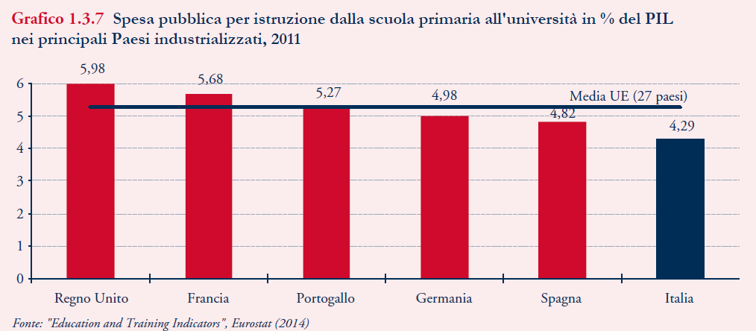
Spesa pubblica per istruzione in % del Pil - 2012
L’Italia spende meno degli altri paesi

Slide 21
Spesa pubblica per l’università in $ PPA per studente equivalente- 2012
L’Italia spende molto meno degli altri paesi

Slide 22
Ed in % del PIL

Slide 23
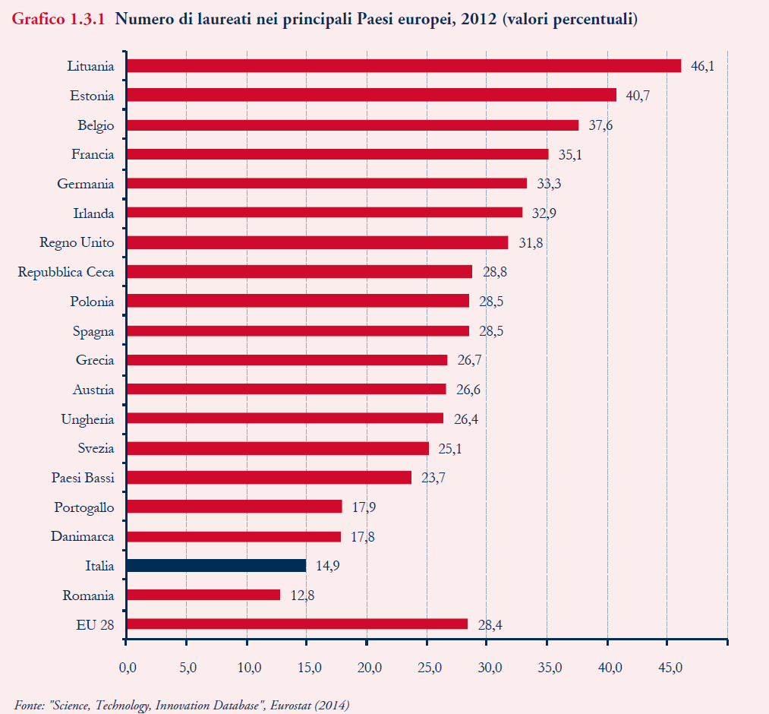
I laureati (età tra i 25 ed i 64 anni) - 2012
L’Italia ha troppo
pochi laureati

Slide 24
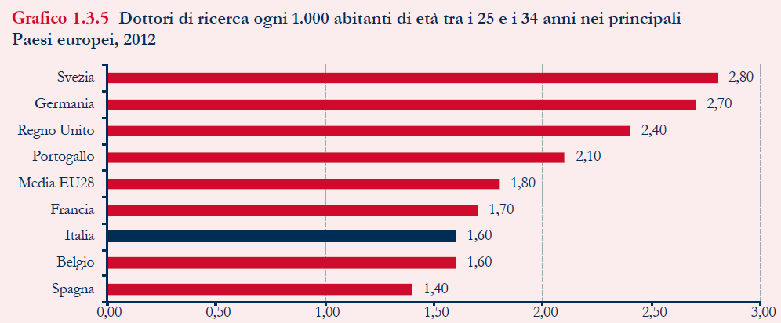
I dottori di ricerca (età 25 – 34 anni) - 2012
L’Italia laurea meno dottori di ricerca degli altri paesi

Slide 25
E quindi cosa fare nella crisi economica?

Slide 26
Invece la ricerca applicata ha altro scopo
“La preminenza del movente del profitto nel condurre una ricerca scientifica significa, in ultima analisi, che la scienza viene privata del suo carattere epistemologico, secondo il quale il suo fine principale è la scoperta della verità.
Il rischio è che quando la ricerca prende una svolta utilitaristica, la sua dimensione speculativa, che è la dinamica interiore del percorso intellettuale dell'uomo, viene ridotta o soffocata”.
(Giovanni Paolo II, Lettera al Nunzio apostolico in Polonia in occasione della Conferenza internazionale “Conflict of Interest and its Significance in Science and Medicine”, 25 marzo 2002)
Quindi la ricerca applicata deve avere altri luoghi in cui svilupparsi: I politecnici, IIT, Human Technopole…

Slide 27
Le necessità dello sviluppo post-bellico
1940
2016
scienza
tecnologia
innovazione
competitività
necessità sociali
posti di lavoro

Slide 28
L’investimento pubblico in R&D aumenta
Vi è un generale accordo sul fatto che l’investimento in R&S abbia effetti positivi sulla produzione e sul benessere; questi effetti sono tuttavia ritardati nel tempo
Il rendimento dell’investimento privato nella R&S è molto alto, ma anche il rischio è elevato
Il rendimento dell’investimento pubblico nella R&S varia tra il 20% ed il 60%
Il rendimento sociale è superiore a quello privato
Quindi…

Slide 29
Il ruolo del settore pubblico
E’ possibile un intervento pubblico? La ricerca è imprevedibile e non pianificabile
La giustificazione dell’intervento pubblico: i meccanismi di mercato da soli non assicurano che vengano investite nelle conoscenze risorse ritenute ottimali per il benessere della società, dell’economia e perfino per il singolo imprenditore.
La conoscenza come bene pubblico:
  non rivalità (l’utilizzazione da parte di un utente addizionale non comporta un aumento dei costi)
  non escludibilità (l’utilizzazione da parte di utente ulteriore non riduce la disponibilità del bene ed è difficile escludere le persone dal consumo)

Slide 30
Obiettivi e strumenti d’intervento
Gli obiettivi dell’intervento pubblico
- strategico-militare
- prestigio (Concorde, stazione spaziale ESA)
- necessità di ingenti capitali e alti rischi
- sostegno alla competitività internazionale dell’industria
- conoscenze di base con benefici nel lungo periodo
- conoscenze non appropriabili
- settori con operatori economici di piccole dimensioni (agricoltura)
- settore dei servizi (sanità)
Gli strumenti dell’intervento pubblico
Politica scientifica
Politica tecnologica
Politica dell’innovazione
Politica della conoscenza

Slide 31
Politica scientifica
Politica scientifica
Problemi della politica scientifica: destinare risorse sufficienti, distribuirle tra le varie attività, verificare che vengano usate in maniera efficiente (qualità dei ricercatori e degli studenti)
Obiettivi della politica scientifica: prestigio nazionale, valori culturali, sicurezza nazionale, sociali, economici
Interrogativi: la responsabilità della scienza, l’autonomia della scienza
Attori: ministeri della ricerca e consigli delle ricerche; altri ministeri tematici, organizzazioni dei consumatori e dei cittadini
Strumenti: bilanci per finanziare le organizzazioni pubbliche di ricerca e sussidi e incentivi fiscali alle imprese
Valutazione: interna, disciplinare/interdisciplinare

Slide 32
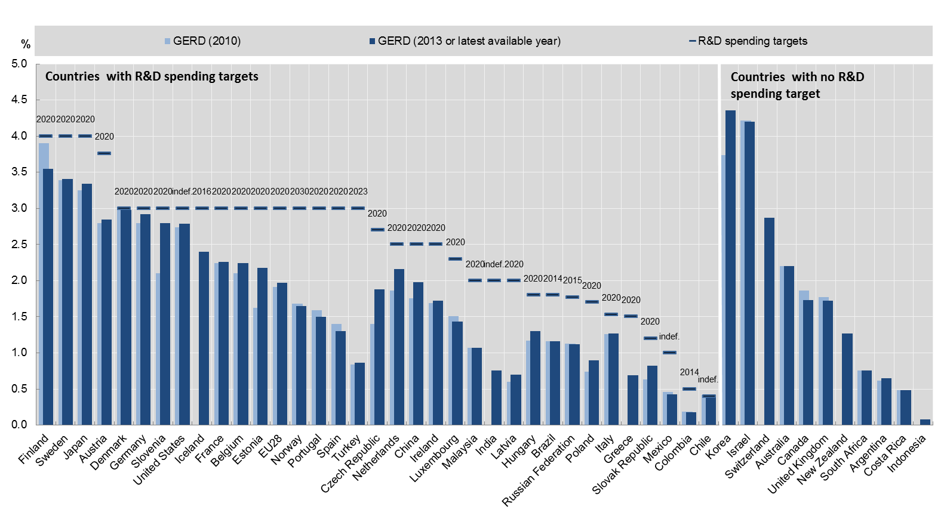
L’obiettivo del rapporto R&S/Pil
Obiettivi di spesa per R&S e differenze rispetto agli attuali livelli di % del rapporto R&S/Pil, 2014
1,26%
Fontee: OECD, stime basate su OECD MSTI database, Giugno 2014.

Slide 33
Politica tecnologica
Questioni: - quali tecnologie sostenere (alta o bassa tecnologia)
- a quale stadio dello sviluppo (precompetitivo, protezionismo)
- la competenza del settore pubblico
- promozione della tecnologia e competizione
Attori: - università, enti di ricerca, istituti tecnologici, laboratori di R&S; particolare attenzione ai loro legami con l’industria
- ministeri settoriali (telecomunicazioni, difesa, energia, trasporti, ecc.) e industria e commercio
- autorità di regolazione della competizione
Strumenti: - domanda pubblica (il governo dispone della competenza dell’utente della nuova tecnologia)
- sussidi e incentivi fiscali
- sostegno alla ricerca pubblica

Slide 34
La politica dell’innovazione
Due approcci:
“laissez-faire” (economia neoclassica):
- sostegno alla ricerca di base ed all’istruzione
e
- diritti di proprietà intellettuale
le imprese “sanno cosa fare” e agiscono di conseguenza (fallimenti del mercato)
“visione sistemica” (teorie sistemiche evolutive):
- legami tra le componenti del sistema
- le competenze sono distribuite in maniera ineguale
Necessaria una politica per modificare l’allocazione delle competenze

Slide 35
Sintesi: la politica scientifica
Obiettivo principale:
- produzione di conoscenze scientifiche
Strumenti:
- fondi pubblici per la R&S assegnati su base competitiva
- istituzioni di R&S pubbliche e semipubbliche (laboratori, università, enti di ricerca, ecc.)
- incentivi fiscali alle imprese per avviare attività di ricerca proprie
o per acquisire ricerca esterna
- finanziare in modo adeguato l’istruzione superiore di secondo e terzo livello
- difendere i diritti di proprietà intellettuale

Slide 36
Sintesi: la politica tecnologica
Obiettivo principale:
- avanzamento e commercializzazione di conoscenze tecniche settoriali
Strumenti:
- commesse pubbliche
- sostegno pubblico a settori strategici
- istituzioni-ponte (tra ricerca e industria: parchi tecnologici e scientifici)
- formazione del personale e miglioramento delle competenze tecniche
- standardizzazione delle tecniche e delle procedure
- diffusione dell’informazione sulla previsione tecnologica
- benchmarking dei settori industriali

Slide 37
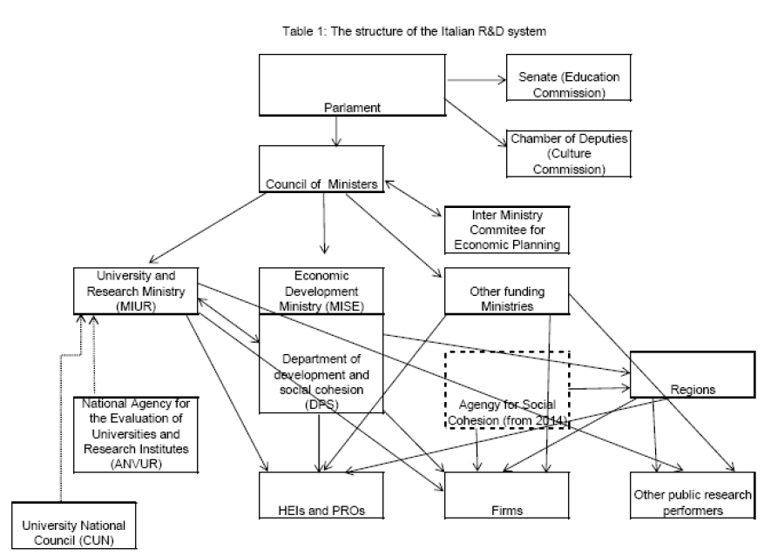
Il governo della politica scientifica e tecnologica in Italia
Fonte: European Commission, ERAWATCH Country Reports: Italy, 2013.

Slide 38
Gli enti pubblici di ricerca (20)
Gli enti pubblici di ricerca
Dimensione degli Enti di ricerca (Numero dipendenti: ricercatori e tecnologi)
Area Science Park (2600)
Consiglio Nazionale delle Ricerche, Cnr (8.000)
Ente per le Nuove tecnologie, l’Energia e l’Ambiente, Enea (3.200)
Istituto Nazionale di Fisica Nucleare, Infn (2.000)
Istituto Nazionale di Astrofisica, INAF
Istituto Nazionale di Statistica, Istat (2.600)
Istituto Superiore di Sanità, Iss (2.000)
Stazioni sperimentali dell’industria e Istituti sperimentali dell’agricoltura (1.250)
Osservatori Astronomici (800)
Istituto per lo Sviluppo della Formazione Professionale dei Lavoratori, Isfol (700)
Istituzioni sanitarie (Istituti di ricovero e cura a carattere scientifico) (5.400)
….. http://www.gazzettaufficiale.it/eli/id/2016/11/25/16G00235/sg

Slide 39
Quali attività di ricerca
Ricerca di base e applicata
Servizi tecnologici
Formazione e addestramento
Trasferimento delle tecnologie
Strumentazione avanzata
Regolazione (ambiente, sanità, sicurezza, ecc.)
Raccolta e conservazione delle conoscenze (statistiche, database, biblioteche,ecc.)
Infrastrutture scientifiche (acceleratori di particelle, satelliti, telescopi, ecc.)
Altre attività

Slide 40
Qual è l’anello di raccordo tra Ricerca-Sviluppo e Innovazione?
ISTRUZIONE
L'attività di ricerca e sviluppo (R&S) è definita come il complesso di lavori creativi intrapresi in modo sistematico
sia per accrescere l'insieme delle conoscenze (ivi compresa la conoscenza dell'uomo, della cultura e della società)
sia per utilizzare tali conoscenze per nuove applicazioni.
INNOVAZIONE

Slide 41
Dalla ricerca allo sviluppo
Ricerca di base: lavoro sperimentale o teorico intrapreso principalmente per acquisire nuove conoscenze sui fondamenti dei fenomeni e dei fatti suscettibili di osservazione, non finalizzato ad una specifica applicazione o utilizzazione.
Ricerca applicata: lavoro originale intrapreso principalmente per acquisire conoscenze e finalizzato anche e principalmente ad una pratica e specifica applicazione o utilizzazione.
Sviluppo sperimentale: lavoro sistematico, basato sulle conoscenze esistenti, acquisite attraverso la ricerca e l'esperienza pratica, condotto al fine di completare, sviluppare o migliorare materiali, prodotti e processi produttivi, sistemi e servizi.
http://www.reuters.com/article/us-innovation-rankings-idUSKCN0WA2A5

Slide 42

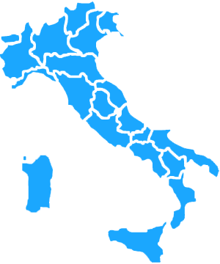
Qual è l’anello di raccordo tra Ricerca-Sviluppo e Innovazione?
INNOVAZIONE PER La COMPETITIVITA’
“L’innovazione è la principale arma che un’impresa può adottare per costruire un margine di profitto e per difenderlo.”
Joseph Schumpeter
Per la competitività delle aziende italiane è fondamentale l’INNOVAZIONE.
COMPITI:
- superare le difficoltà di gestione;
- difendere la competitività delle imprese;
- valorizzare il know-how tecnologico.
RICERCATORI UNIVERSITARI:
- maggiori occasioni di contatto con il mondo imprenditoriale e con il mercato;
-nel territorio nazionale incidenza sul tessuto socioeconomico.

Slide 43
OBIETTIVI dei pst
INNOVAZIONE COME PRESUPPOSTO DI COMPETITIVITA’ DEL SISTEMA IMPRESA
SVILUPPO TECNOLOGICO SUL TERRITORIO
COLLEGAMENTO FRA UNIVERSITA’ E IMPRESA
Individuare un collegamento tra le università e le imprese, tra il mondo della ricerca e quello del lavoro.
L’innovazione è alla base della competitività dei paesi industrializzati.
Per un processo di innovazione efficace è necessario che l’impresa sia ben informata sulle ultime frontiere della ricerca e dell’innovazione tecnologica.

Slide 44
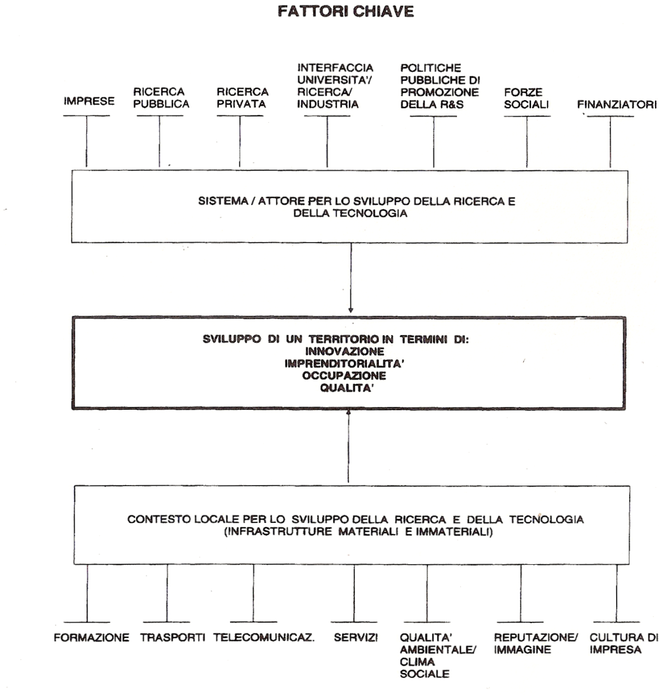
OBIETTIVI dei pst

Slide 45




caratteristiche e nascita dei pst
CARATTERISTICHE
I PST NEL MONDO
ANNI ‘70 USA: NASCONO DA SPIN OFF
ANNI ‘80 USA: DIFFUSIONE PST
ANNI ‘80 GIAPPONE: DIFFUSIONE PST
ATTRARRE IMPRESE HIGH-TECH
PERSEGUIRE L’EFFICIENZA ECONOMICA
PRODURRE SERVIZI INNOVATIVI
PRODURRE CONOSCENZA
CREARE ECONOMIE ESTERNE
DIFFONDERE CONOSCENZA
ANIMAZIONE TECNOLOGICA
ANNI ‘80 EUROPA
FRANCIA: SOPHIA ANTIPOLIS
PRIMI PST IN EUROPA
UK: CAMBRIDGE
GERMANIA: OPERATORI PUBBLICI E BANCARI

Slide 46
DEFINIZIONE DI PST
CLASSIFICAZIONE DELLA Commissione europea
SCIENCE PARK
TECHNOLOGY PARK
RESEARCH PARK
INNOVATION CENTRE
BUSINESS INCUBATOR
COMMERCIAL/BUSINESS PARK
Un PARCO SCIENTIFICO è una struttura che persegue l’obiettivo di creare innovazioni e nuove tecnologie per sviluppare attività ad alto livello tecnologico.
Un PARCO TECNOLOGICO ha come fine la diffusione delle conoscenze dalla ricerca alla produzione, favorendo l’adattamento delle innovazioni esterne alle specifiche necessità del sistema produttivo locale.
Un PARCO SCIENTIFICO E TECNOLOGICO è una struttura che persegue congiuntamente tali obiettivi .

Slide 47
PST IN ITAlia
1994: POLO TECNOLOGICO MILANO BICOCCA-PIRELLI RE
1978: TRIESTE AREA SCIENCE PARK
1992: TECNOPARCO DI VERBANIA
1996: TORINO ENVIRONMENT PARK
1993: VENEZIA VEGA PST
1987: PST GALILEO PADOVA
1999: POLO TECNOLOGICO NAVACCHIO
1992: TECNOMARCHE ASCOLI
1995: PTIR – TECNOPOLO TIBURTINO – CASTEL ROMANO
1984: BARI TECNOPOLIS CSATA
1992: TECHNAPOLI
1993: PST SALERNO
1997: BASENTECH MATERA
1994: CONSORZIO 21 PULA
1991: PST SICILIA
http://www.apsti.it/index.php?id=53
UNA RETE DI 23 PST ASSOCIATI AD APSTI IN ITALIA e 150 centri di ricerca

Slide 48
I parchi tecnologici e scientifici in FVG
La struttura regionale prevede:
3 Poli tecnologici e scientifici (PN: Polo tecnologico di Pordenone; UD: Friuli Innovazione, TS: Area Science Park)
2 poli tecnologici: Amaro e Gorizia
1 incubatore d’impresa: BIC Trieste
Poi ci sono alcuni cluster strategici che vedremo in seguito come effetto della nuova strategia europea S3

Slide 49
Politica scientifica o politica industriale?
“ E’ diventato di moda sostenere che la politica industriale è impraticabile in America, e che comunque è una pessima idea. Ma i risultati ottenuti da Internet, grazie al sostegno del governo, dimostrano esattamente il contrario. Le aziende tecnologiche già esistenti, i cervelloni della Silicon Valley, gli specialisti del venture capital, tutti quanti hanno ignorato le opportunità di Internet per oltre vent’anni dalla sua nascita. Tutti gli sviluppi brillanti, importanti, e tecnologicamente lungimiranti della Rete avvennero grazie alle agenzie statali o dalle università”
(Charles Ferguson, imprenditore)

Slide 50
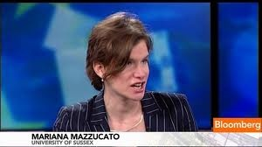

La “mano visibile” dello stato
Lo stato imprenditore
Innovazioni
micro disco rigido
silicio
schermo multi touch
internet
gps
siri
schermo lcd
batteria al litio
Tutte le tecnologie sono state sviluppate con il sostegno pubblico

Slide 51

La Apple
La Apple svolge poca attività di R&S rispetto ai suoi competitori
La Apple non si concentra sullo sviluppo di nuove tecnologie, ma sulla loro integrazione in nuove architetture
Il suo successo è basato su:
l’individuazione di tecnologie ad alto potenziale
l’integrazione di competenze ingegneristiche complesse
una chiara visione basata su prodotti orientati sul design e sulla soddisfazione del cliente

Slide 52
La “mano visibile” dello stato
Prima di lanciare la piattaforma dei prodotti iOS, la Apple ha ricevuto enormi sostegni dallo stato:
  - investimento diretto nello stadio della creazione dell’impresa ($500,000 dalla Small Business Investment Corporation)
  - accesso alle tecnologie sviluppate dai programmi governativi
  - politiche fiscali, commerciali, tecnologiche a sostegno delle imprese americane

Slide 53
Gli stadi dell’innovazione
Invenzione: una nuova idea, un nuovo sviluppo scientifico, una nuova tecnologia non ancora attuata/applicata, ma utile al miglioramento dei processi produttivi
Innovazione: attuazione/applicazione dell’invenzione mediante un nuovo prodotto o di un nuovo processo produttivo e il suo sfruttamento commerciale
Diffusione: adozione del nuovo prodotto o processo dall’economia e dalla società

Slide 54
Innovazione
Innovazione è l’introduzione di un prodotto (bene o servizio) nuovo o migliorato significativamente, o di un processo, o di un nuovo metodo
organizzativo nelle pratiche commerciali, nell’organizzazione del lavoro, delle relazioni esterne, o di un nuovo metodo di marketing
Innovazioni di prodotto
Innovazioni di processo
Innovazioni organizzative
Innovazioni di marketing

Slide 55
Innovazione
Innovazioni di prodotto: consistono nell’introduzione sul mercato di prodotti o servizi nuovi (o significativamente migliorati) in termini di caratteristiche tecniche e funzionali, uso di materiali e componenti, prestazioni, facilità d’uso, ecc., rispetto ai prodotti e servizi correntemente realizzati e offerti sul mercato dall’impresa. L’innovazione di prodotto o di servizio non deve necessariamente consistere in prodotti o servizi nuovi per il mercato in cui opera l'impresa. L’innovazione di prodotto o di servizio può essere sviluppata dall’impresa stessa o da altre imprese o istituzioni.
Innovazioni di processo: consistono in tecniche di produzione, sistemi di logistica, metodi di distribuzione o attività di supporto alla produzione tecnologicamente nuovi (o significativamente migliorati).

Slide 56
Innovazione
Innovazioni organizzative: consistono in mutamenti significativi nelle pratiche di organizzazione dell’impresa, nei metodi di organizzazione del lavoro, nelle relazioni pubbliche con altre imprese o istituzioni pubbliche.
Innovazioni di marketing: consistono in nuove pratiche di commercializzazione dei prodotti, nuove tecniche di promozione pubblicitaria, nuove politiche dei prezzi, modifiche significative nelle caratteristiche estetiche e nel confezionamento di prodotti.

Slide 57
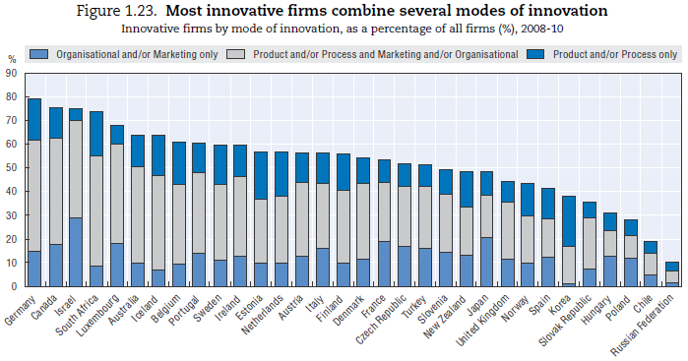
Tipi di innovazione delle imprese innovatrici (2008-2010)
La gran parte delle imprese innovatrici combina diversi modi di innovazione
Solo prodotto e processo
Prodotto, processo,
organizzazione, marketing
Solo organizzazione
e marketing

Slide 58
Il modello lineare dell’innovazione
Ricerca
Sviluppo
Progettazione
Ingegnerizza-zione
Produzione
Basato sulla ricerca
Sequenziale
Tecnocratico

Slide 59
Il modello a catena dell’innovazione
Ricerca
Ricerca
Conoscenze
Mercato
potenziale
Invenzione/
progetto
analitico
Progetto
dettagliato
& test
Ri-progetta-
zione &
produzione
Distribuzione
& mercato
Mercato
potenziale
Invenzione/
progettazione
analitica
Progettazione
dettagliata e
test
Distribuzione
e mercato
Basato sulla progettazione
Interattivo
La ricerca non è un prerequisito per l’innovazione

Slide 60
Il processo innovativo
Il processo innovativo è quindi piuttosto lungo e caratterizzato da processi “try and learn” che richiedono investimenti importanti che il settore privato non è in grado di sopportare se non in settori come quello farmaceutico (ora sempre meno) che possono contare su elevati tassi di rendimento successivi garantiti da una protezione brevettuale esclusiva per lunghissimi periodi (20-30 anni).
Il finanziamento pubblico è quindi determinante non solo nelle nostre economie europee, ma anche in quelle anglosassoni, come ci dimostrano le analisi di Mariana Mazzuccato.
A questo punto è utile analizzare il comparto della spesa in R&S privata e pubblica comparata con qualche indicatore di risultato, che per quanto riguarda la ricerca scientifica è data dai seguenti indicatori:
Spesa in R&S in rapporto al PIL
Numero di ricercatori/popolazione
Numero di articoli scientifici e Numero di articoli/Spesa in R&S
Numero di citazioni e Numero di citazioni /Spesa in R&S

Slide 61
Spesa per innovazione in Italia – (2010 -2012)
Imprese manifatturiere

Slide 62
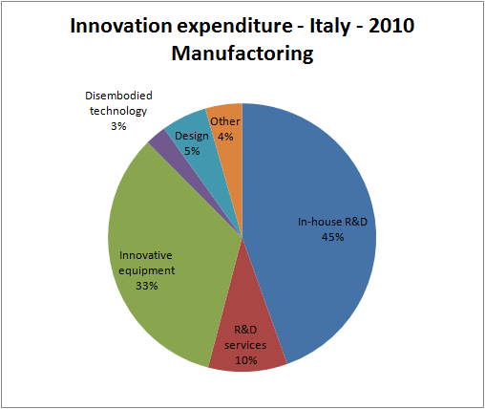
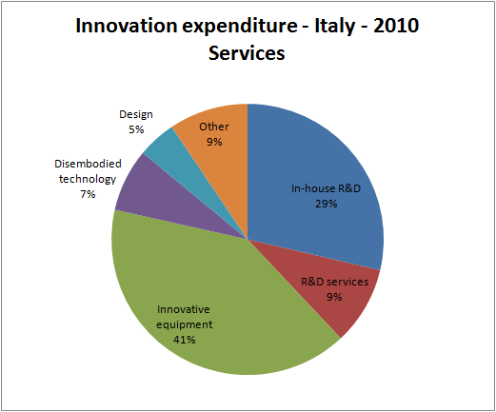
La spesa per innovazione delle imprese italiane
R&S = 38%
R&S = 55%

Slide 63
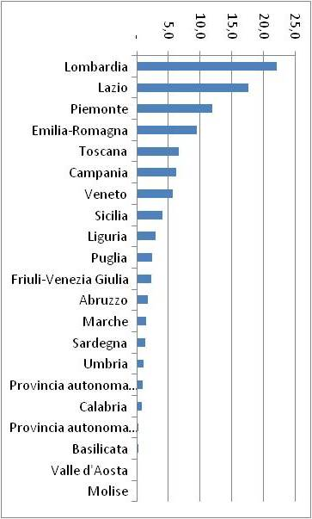
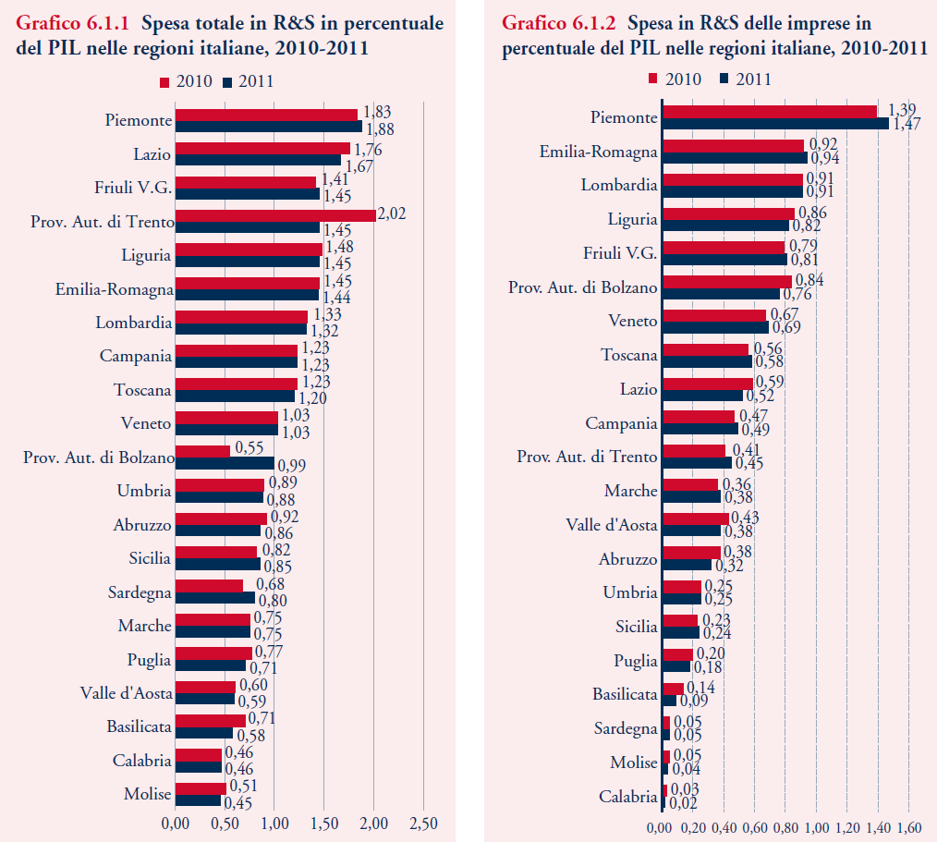
Spesa in R&S in rapporto al Pil per regione italiana. Anni 2010 e 2011
percentuali
Fonte: ISTAT

Slide 64
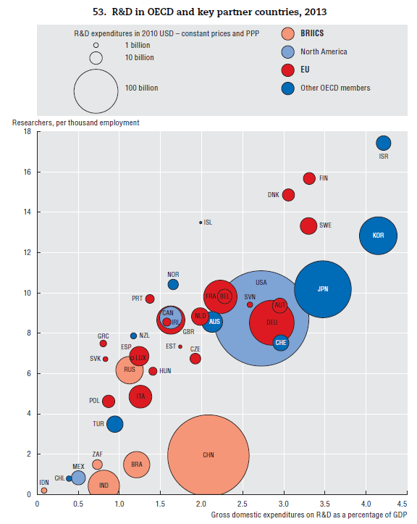
La R&S nel mondo
Ricercatori per
1.000 occupati
Italia
Spesa per R&S
in % del Pil
Fonte: OCSE

Slide 65
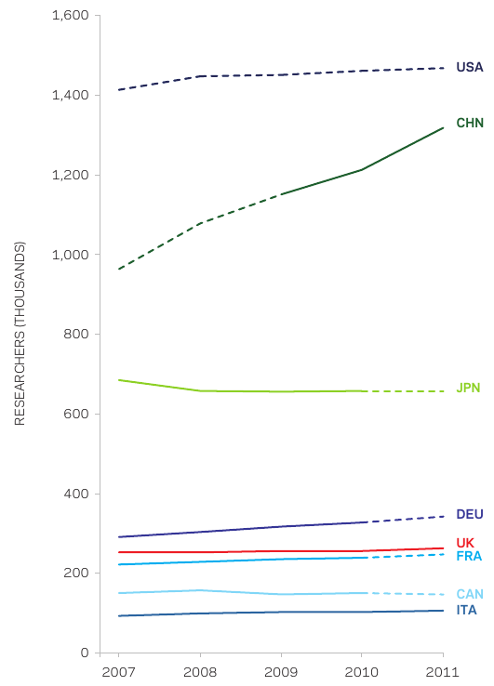
Il numero di ricercatori (migliaia)

Slide 66
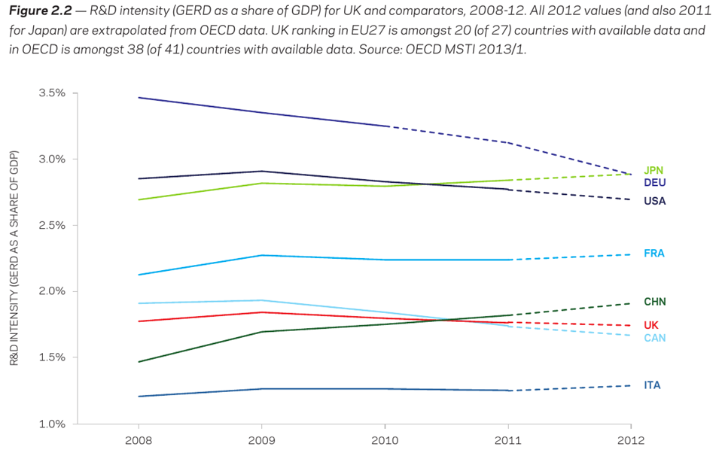
L’intensità di ricerca (R&S/Pil)

Slide 67
Spesa per R&S nei paesi Ue28 - 2012
In rapporto al Pil | Pro-capite (spesa totale per milione di abitanti)
Fonte: Eurostat Database, Science and Technology

Slide 68
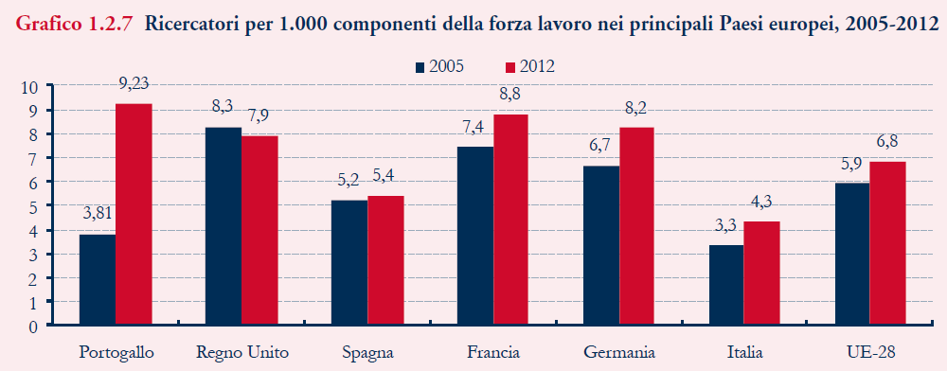
I ricercatori in alcuni paesi europei

Slide 69
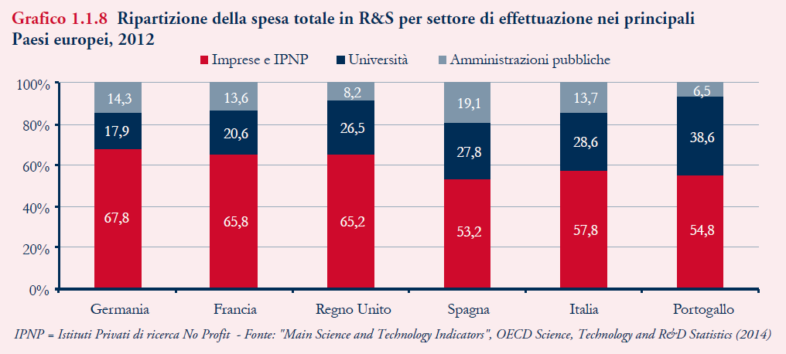
Spesa per R&S per settore di esecuzione
Scarso investimento delle imprese

Slide 70
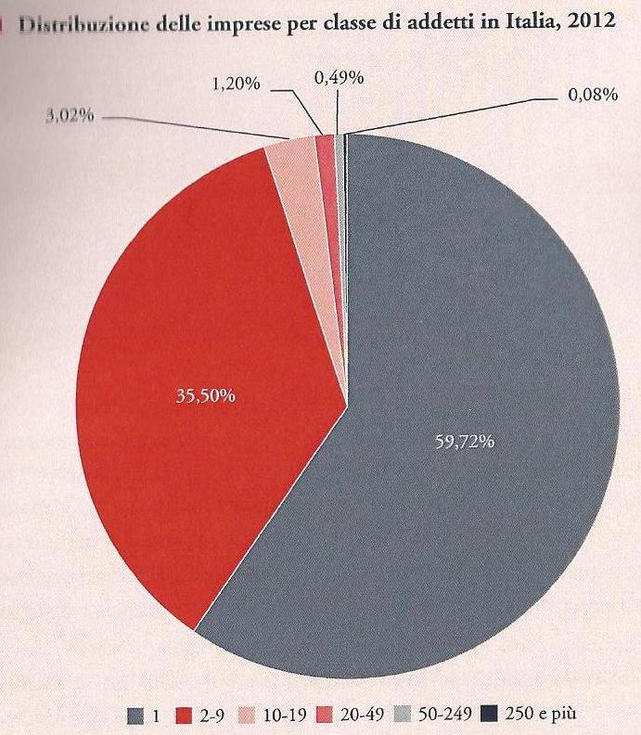
Le imprese italiane - 2012
Le imprese
italiane:
il 95% sotto
i 10 addetti

Slide 71
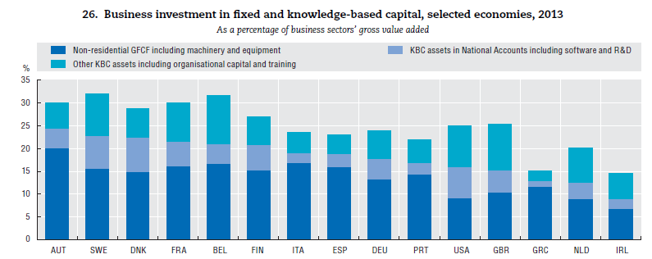
Investimenti delle imprese in % del valore aggiunto – 2013
Le imprese italiane spendono poco in capitale basato sulla conoscenza
Capitale organizzativo e formazione
Software e R&S
Macchinari e impianti

Slide 72
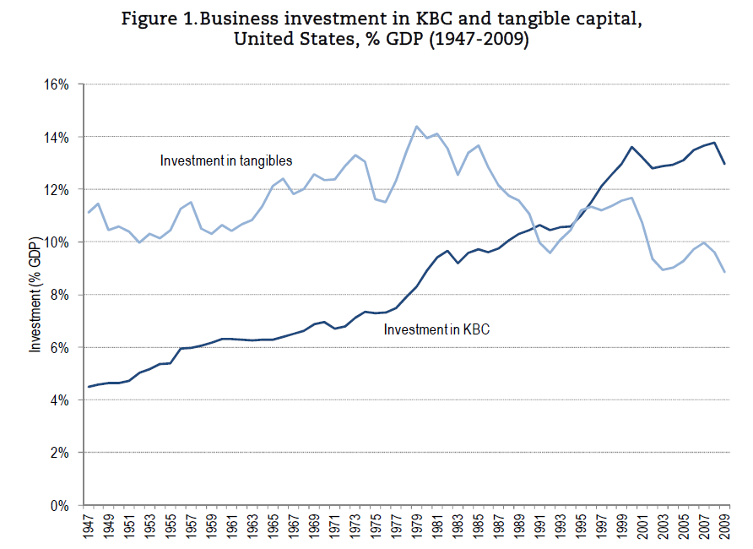
Investimenti delle imprese negli USA dimostrano che
la conoscenza è un fattore ad intensità crescente
Investimento delle imprese in capitale basato sulla conoscenza (KBC) e capitale tangibile, USA, 1947-2009 (in % del Pil)

Slide 73
Spesa in R&S delle imprese nei paesi Ue28. Anno 2012
(percentuale sul totale)
Fonte: Eurostat Database, Science and Technology

Slide 74
L’innovazione tecnologica nelle imprese europee
Imprese che hanno introdotto innovazioni di prodotto/processo nel triennio 2010-2012
Variazione rispetto al triennio 2008-2010

Slide 75
Imprese innovatrici per regione. Anni 2010-2012
(percentuale sul totale imprese)
Imprese con attività innovative | Imprese che hanno introdotto innovazioni di prodotto/servizio
Fonte: Eurostat Database, Science and Technology

Slide 76
Occupati nei settori high-tech - 2013
(percentuale sul totale occupati e differenze percentuali rispetto al 2012)
Livello
Variazione

Slide 77
Domande di brevetto all’Epo per milione di abitanti - 2012
Livello
Variazione

Slide 78
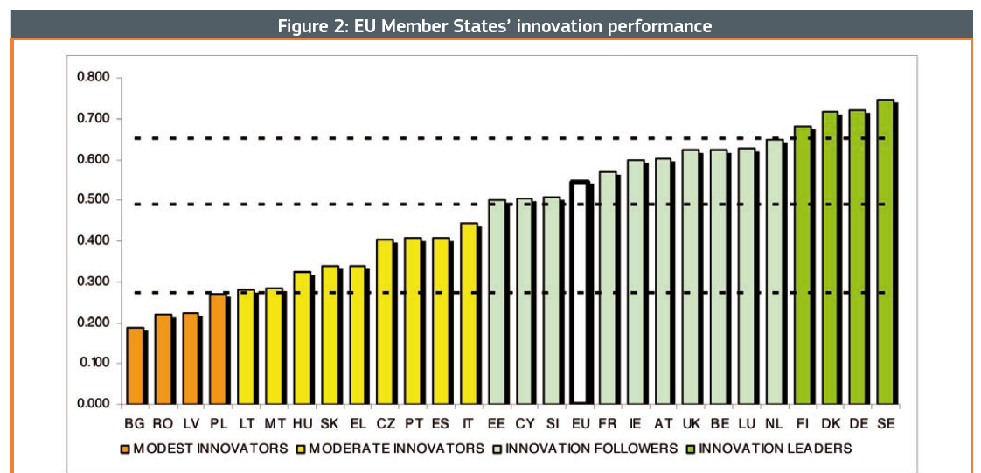
L’indice di innovazione calcolato dalla UE: quattro gruppi
leader
inseguitori
moderati
modesti

Slide 79
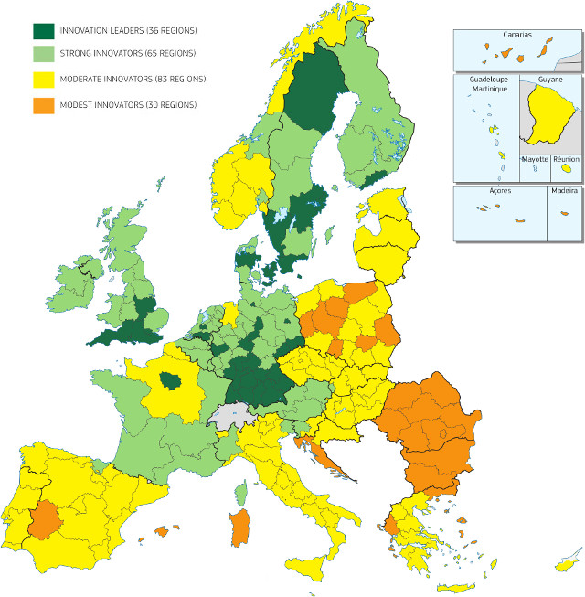
L’indice di innovazione calcolato dalla UE: quattro gruppi

Slide 80
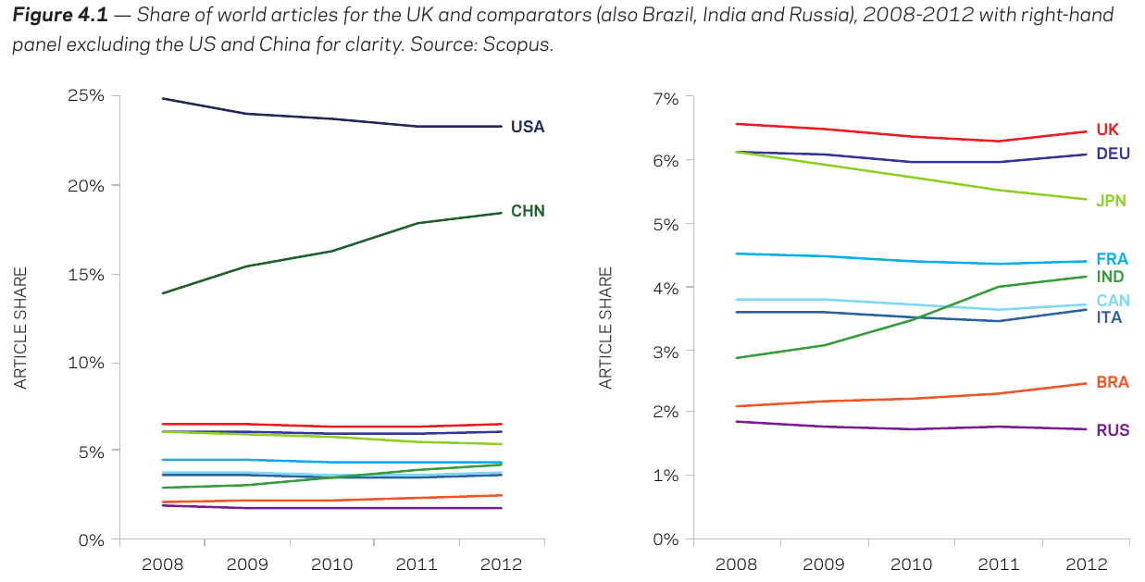
Gli articoli scientifici (percentuale sul totale mondiale)

Slide 81
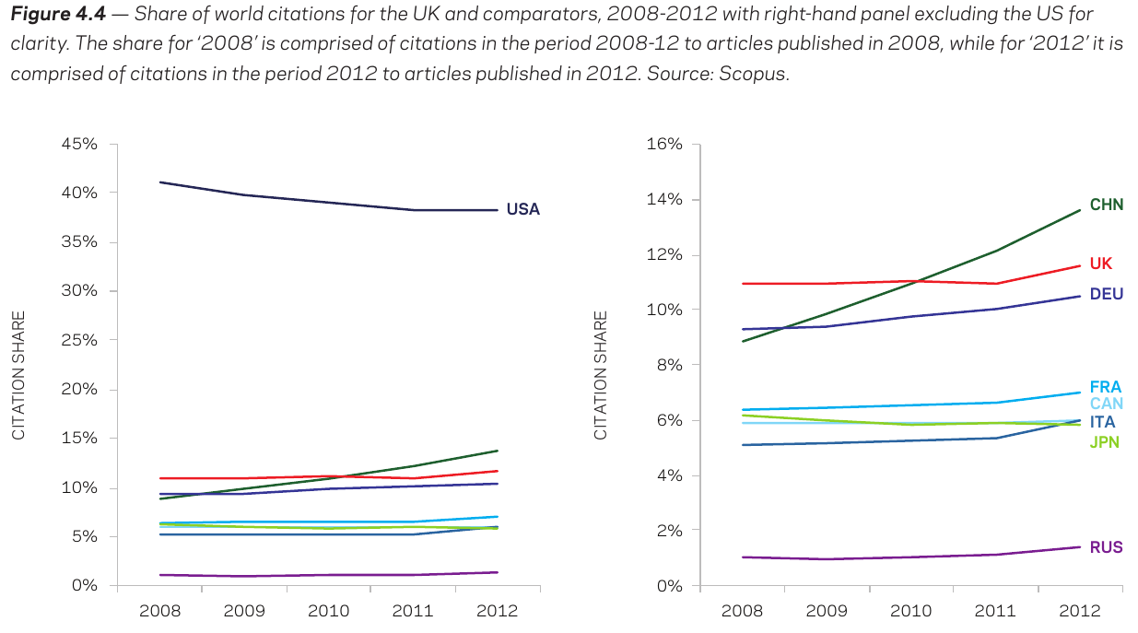
Le citazioni (percentuale sul totale mondiale)

Slide 82
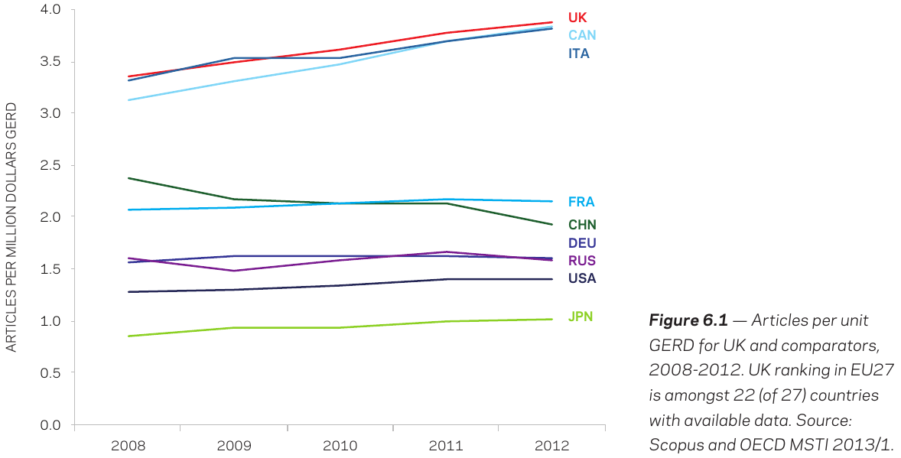
Articoli totali per milioni di $ di spesa per R&S

Slide 83
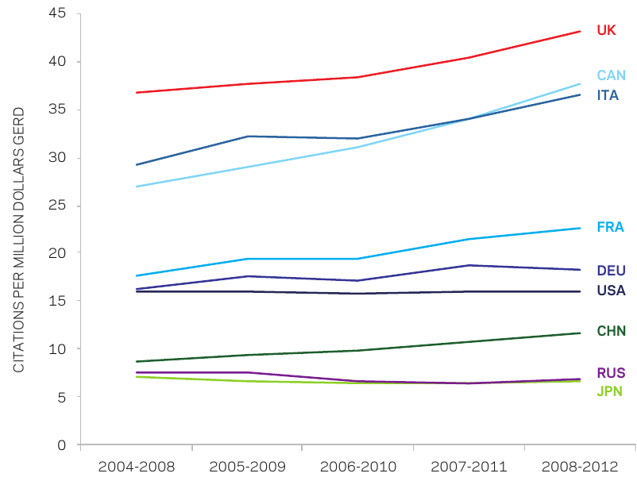
Citazioni totali per milioni di $ di spesa per R&S

Slide 84
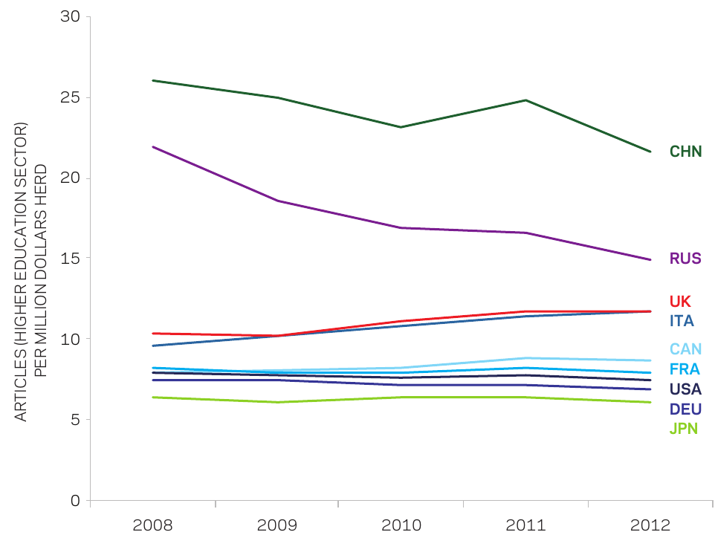
Università - Articoli per milioni di $ di spesa per R&S

Slide 85
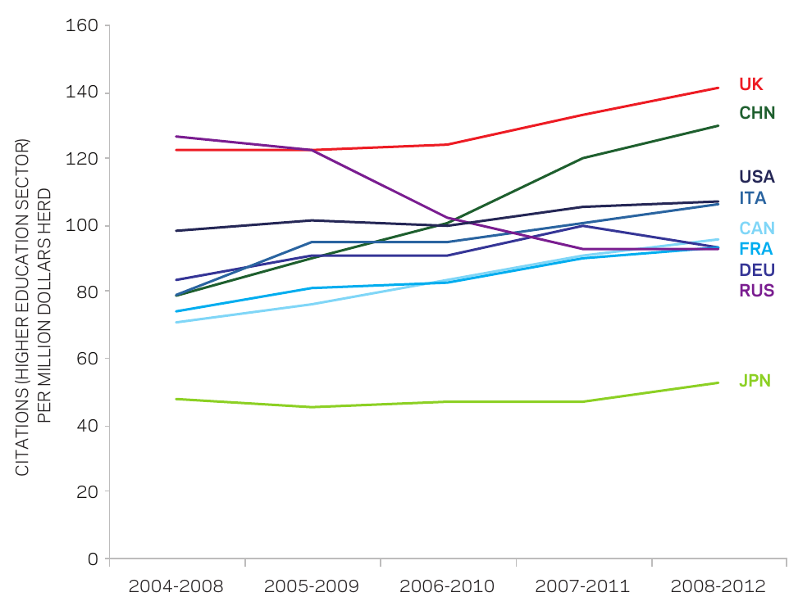
Università – Citazioni per milioni di $ di spesa per R&S

Slide 86
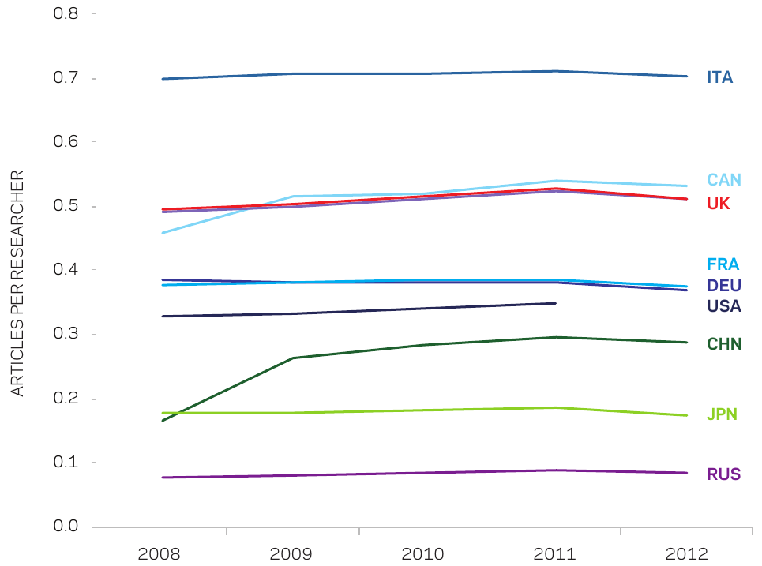
Articoli per ricercatore (numero)

Slide 87
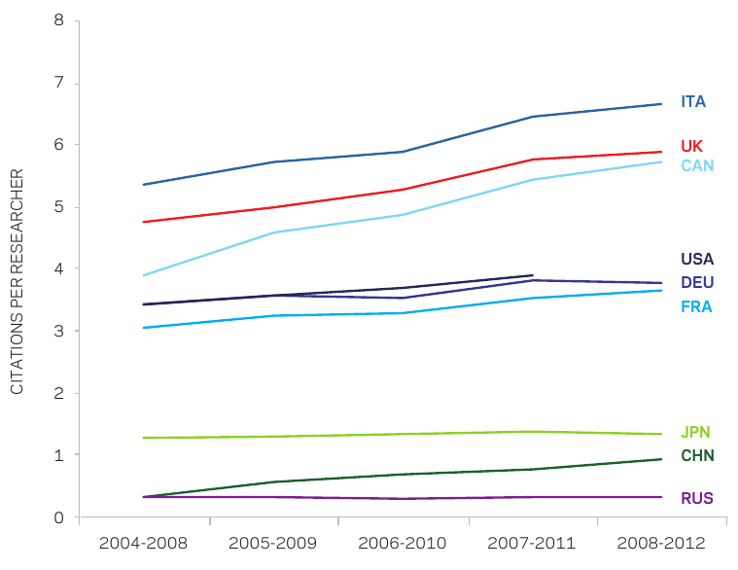
Citazioni per ricercatore (numero)

Slide 88
Le classifiche
Doing Business?
Banca Mondiale: http://www.doingbusiness.org/data/exploreeconomies/italy
Global attractiveness index (Ambrosetti): http://www.ilsole24ore.com/art/notizie/2016-09-04/attrattivita-l-italia-14-posto-095056.shtml?uuid=ADYJ7fEB

Slide 89
Anche le politiche per l’innovazione sono servite a poco…quindi nemmeno l’efficienza dinamica è stata perseguita con successo nonostante l’intervento dello Stato

Slide 90
E già prima della crisi l’Italia entra in una spirale negativa
Fonte: Tronti (2008)

